Slide 1
스크립트 언어 텀프로젝트 기획발표
2017184024 이예지
2017184032 진서영

Slide 2
목차
프로그램 소개
사용 API
구현기능
Tkinter GUI
개발일정

Slide 3
프로그램 소개
유기동물(강아지, 고양이 등등)의 정보를 조회
정보 조회, 품종 조회, 보호소 조회, 시 군구/시도 조회

Slide 4
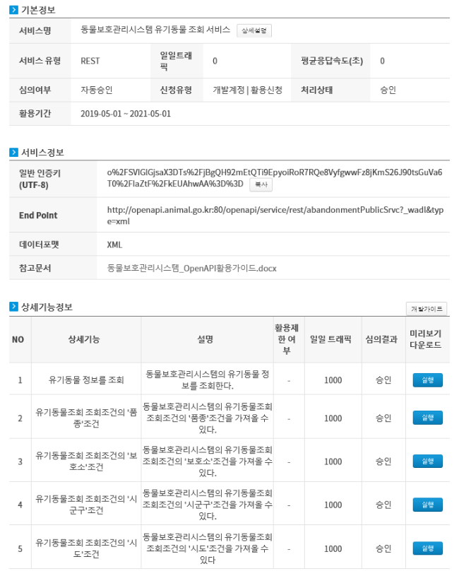

사용 API

Slide 5
구현기능
유기동물 정보 조회(나이, 품종, 이미지 등)
보호소 조회(지도연동_위치, 전화번호)
검색, 검색 필터링 기능(ex 축종코드, 보호소 위치 등)
정렬 기능(ex 유기날짜 순, 보호소 시군구 코드 순)
이메일 전송

Slide 6
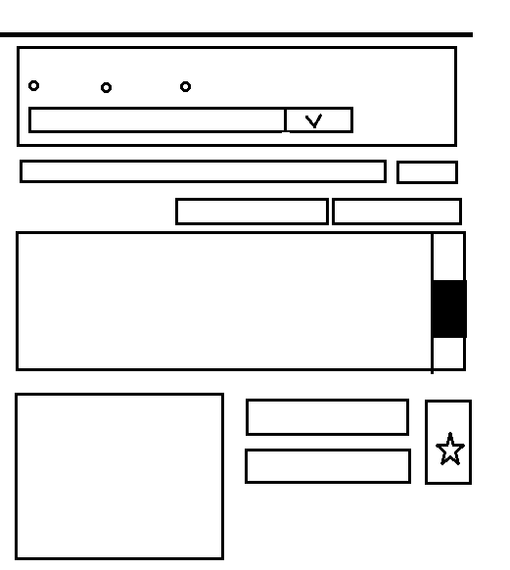
Tkinter GUI
유기 동물 조회
검색옵션
강아지
고양이
전체
유기 동물의 검색결과가 나온다
보호소 주소
보호소 이름
보호소 번호
나이
털 색깔
유기날짜
종
성별
상태 안락사,반환,입양 등.
특징
몸무게
지역
검색
정렬
날짜순
지역순
이메일
이미지
보호소 위치보기
웹 사이트가 나온다

Slide 7
개발일정
주차 | 계획 | 세부계획
1주(5.01~5.04) | 파이썬 모듈,Open API조사 응용 앱 개발 예시 조사 | 국가 공공 데이터 포털 활용 사례 조사
2주 (5.05~5.11) | 상세 기능 확인 및 구현 가능 기능조사 | 유기동물 정보 서비스 API를 동해 구현 가능한 기능조사
3주 (5.12~5.18) | 기획발표 5.16 tkinter GUI 구현 | tkinter GUI 를 통해 인터페이스를 구현
4주 (5.19~5.25) | 다양한 검색 및 조회 기능 구현 | 유기동물 정보 조회, 보호소 조회,품종 ,마리 수, 전화번호 조회
5주 (5.26~6.01) | 중간발표 5.29 정렬기능 구현 | Youtube 활용 중간 시연 발표 정렬 기능 구현
6주 (6.02~6.08) | 검색 필터링 기능 구현 | 검색 필터링 기능 구현
7주 (6.09~6.15) | 추가 기능 구현 | 이메일 전송, 위치 지도, 동물 이미지
8주 (6.16~6.22) | 최종발표 6.20 | Youtube 활용 최종 시연 발표

